Slide 1
L’accord sujet-verbe
Travail élaboré par:
Mme Nadia Kalia
Niveau:4ème année primaire

Slide 2
Rappel: Le sujet du verbe
On appelle le sujet du verbe le mot ou le groupe de mots qui désigne la personne, l’animal ou la chose qui fait l’action du verbe.
Exemple: Asma lit un conte.
➔ Asma est le sujet du verbe « lit ».
Pour trouver le sujet du verbe, on cherche d’abord le verbe puis on peut poser la question « Qui est-ce qui? » Et répondre par « c’est…qui ».
Exemple: Qui est ce qui lit un conte?
➔ C’est Asma qui lit un conte.

Slide 3
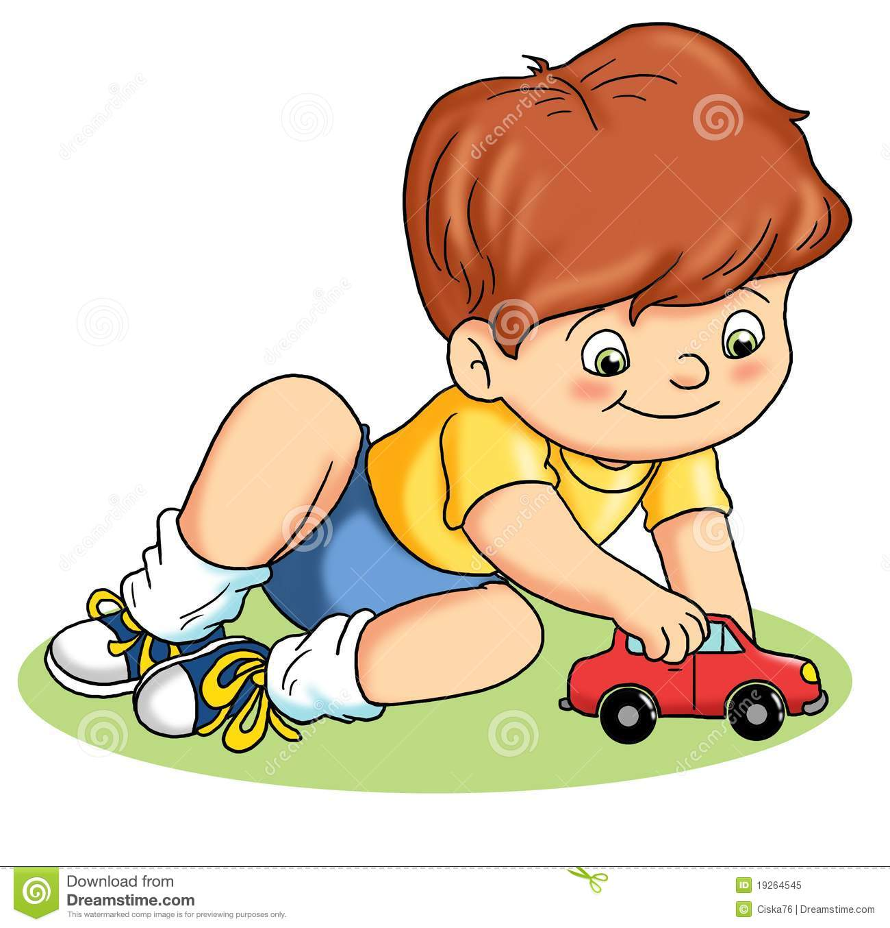
Observez bien l’image 1:
Que fait Alain?
Alain joue.
On dit aussi:
Le garçon joue.
L’enfant joue.
Il joue.

Slide 4
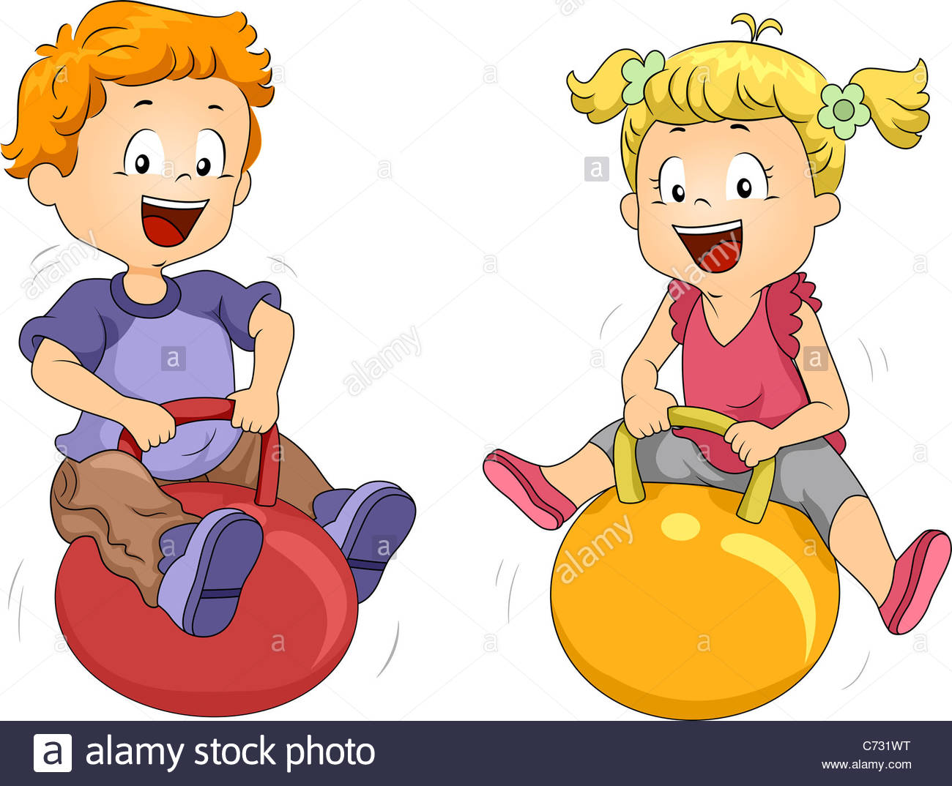
Observez bien l’image 2:
Que font Alain et Asma?
Alain et Asma jouent.
On dit aussi:
Les enfants jouent.
Ils jouent.

Slide 5
Je souligne le sujet dans les phrases et je colorie le verbe:
Alain joue.
Le garçon joue.
L’enfant joue.
Il joue.
Alain et Asma jouent.
Les garçons jouent.
Les enfants jouent.
Ils jouent.
Je retiens: Dans une phrase quand le sujet change, la forme du verbe change.

Slide 6
Je retiens:
On dit que le verbe s’accorde avec son sujet:
***Si le sujet est au singulier, le verbe est au singulier.
***Si le sujet est au pluriel, le verbe est au pluriel.

Slide 7
Voici une vidéo pour mieux comprendre:

Slide 8
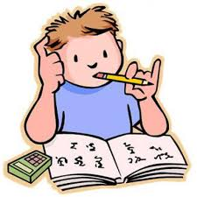
Je m’entraîne :

Slide 9
Je complète la phrase par le verbe qui convient:
Les élèves ( va / vont )……………….à l’école.
La fillette ( regarde /regardent )…………………. la télé.
Le médecin (examine / examinent)……………………le malade.
La famille ( déjeunent / déjeune )……………….. à la campagne.
Les vétérinaires (soignent / soigne)……………….les animaux blessés.
Les enfants( est / sont) …………..contents.

Slide 10
2) Je remplace le sujet par le bon pronom personnel puis j’ajoute la terminaison du verbe:
Amélie (………….) dessin…… un beau paysage.
Les vilains garçons (………….) se disput……… devant l’école.
Alex (………..) ador……… manger les bonbons.
Alain et ses amis(………….) mang………à la cantine.
Les deux fillettes (…………) regard……… les dessins animés tranquillement.

Slide 11
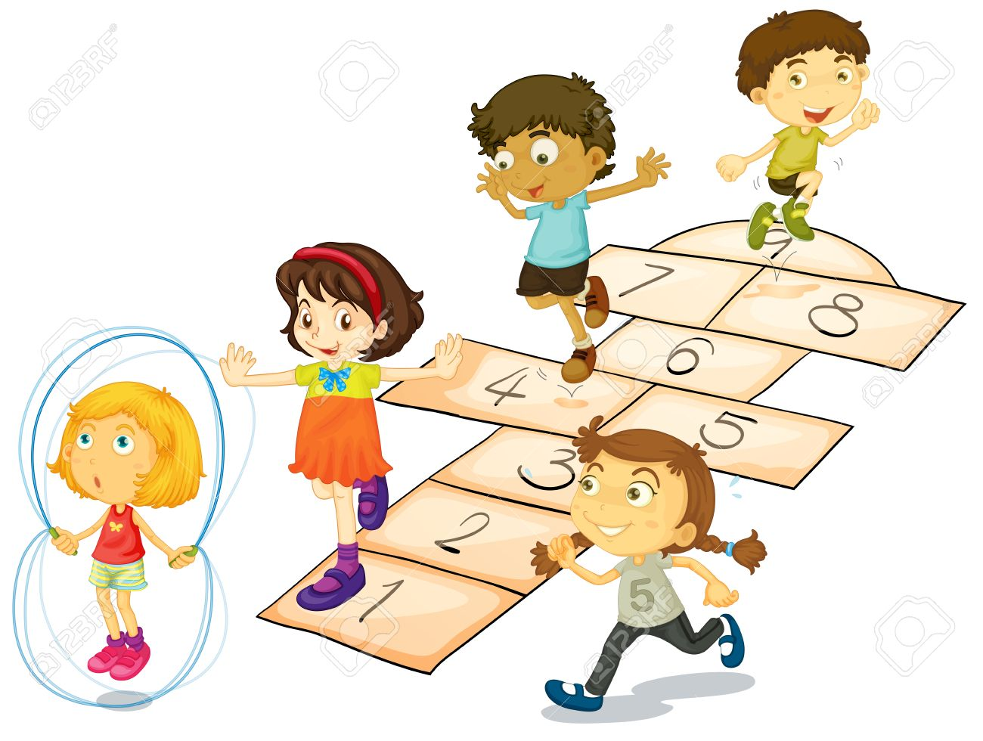
Evaluation: **Je produis une phrase sous chaque dessin et je fais attention à l’accord:
………………………………………………………………………………………………………………………………………………………………………………………………………………………………………………………………………….
………………………………………………………………………………………………………………………………………………………………………………………………………………………………………………………………………….

Slide 12
Merci pour votre attention !

